Slide 1
ТАРАС ГРИГОРОВИЧ ШЕВЧЕНКО І ДІТИ
Підготувала учитель
української мови та літератури
Великомостівського ліцею
Глюз Марта Іванівна

Slide 2
Я так люблю дітей, що не надивився б на справжній відбиток
ангела
Тарас Шевченко

Slide 3
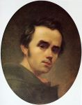
Тараса
Шевченка
хвилювала
доля українських
дітей-кріпаків

Slide 4
…Діти, людські діти, завжди були предметом його любові й радості. Діти його теж любили безмежно…
Дмитро Чуб

Slide 5
Шевченко-художник з любов’ю замилуванням малював портрети дітей своїх друзів

Slide 6
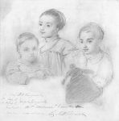
Т.Шевченко.
Діти М.Кейкуатова 1847 рік

Slide 7
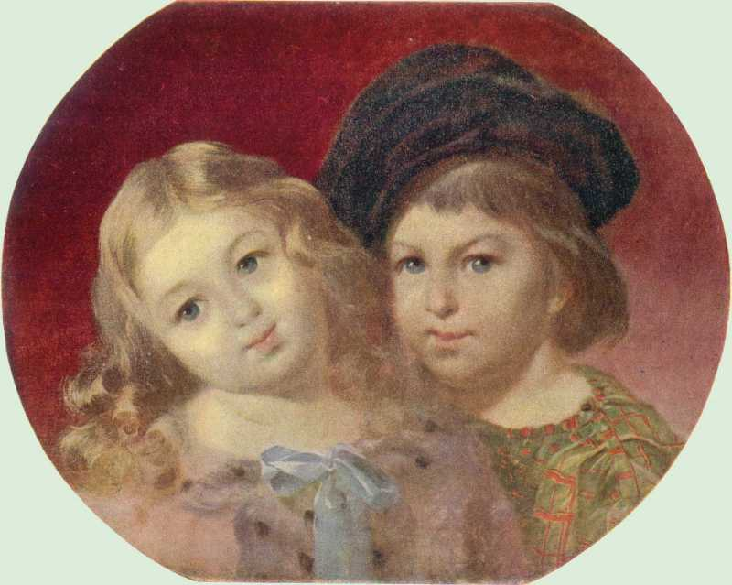
Т Т.Ше Т.Шевченко.
Портрет
дітей
В.Рєпіна
1844 рік

Slide 8
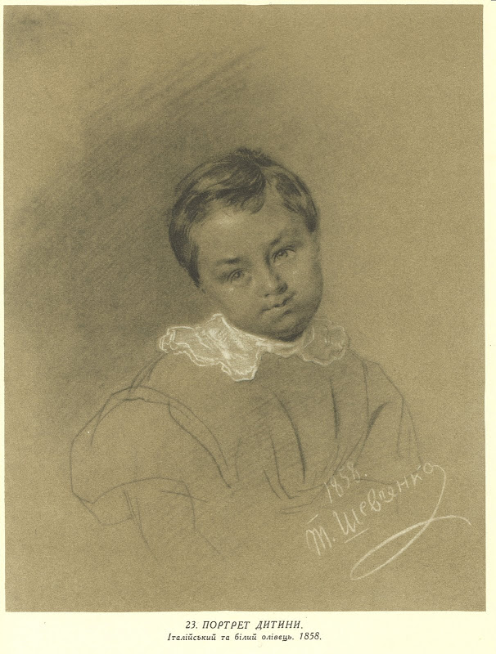
Т.Шевченко.
Портрет дитини
1858 рік

Slide 9
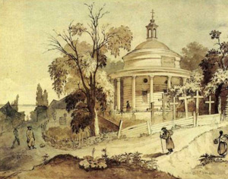
1859 року Тарас Шевченко, приїхавши в Україну після заслання,прожив три тижні у Києві на Приорці. Діти господині звали його дядьком, а поет, знайшовши забуті у вузлику гроші, влаштував їм банкет на природі з солодощами.
З дітьми Тарас Григорович
був щирий, відкритий
Ї серцем і дуже щасливий

Slide 10
«Буквар» Шевченка –
доказ турботи поета
про майбутнє
свого народу.
Поета глибоко
хвилювала
неосвіченість земляків,
зокрема дітей

Slide 11
Любов Шевченка до українських дітей, хвилювання за долю маленьких кріпаків змальовано у багатьох творах, зокрема у поемах «Наймичка», «Катерина», баладах «Русалка», «Лілея»,
у віршах «Думка»(«Тяжко-важко в світі жити…»), «Сон»( «На панщині пшеницю жала…»), «Маленькій Мар’яні»

Slide 12
Сучасні першокласники знають
ім’я Тараса Шевченка.
Вірші «Тече вода з-під
явора…», «Садок
вишневий коло хати…»
зрозумілі
кожному з них

Slide 13
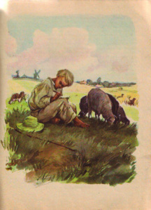
Видання поезій Кобзаря
для дітей
в українських родинах
передаються від
батьків до дітей.
Ці книжечки були, є і
і будуть зрозумілі усім
поколінням

Slide 14
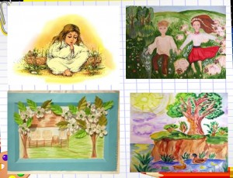
Дитячі ілюстрації до творів Кобзаря

Slide 15
«Дитячий Кобзар»
Тараса Шевченка
з ілюстраціями
Марини Михайлошиної
вийшов друком
восени 2012 року
і відразу завоював увагу
малих читачів

Slide 16
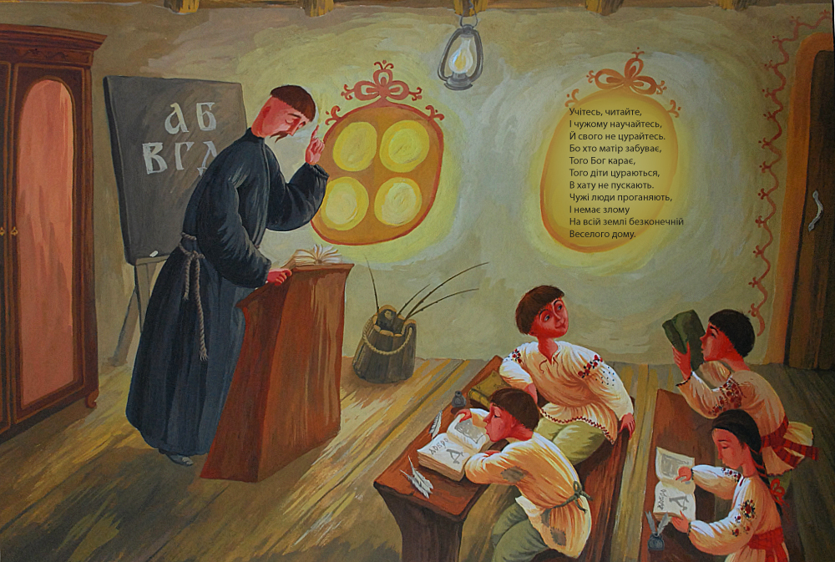

Slide 17
Популяризація творів
Тараса Григоровича Шевченка
серед школярів повинна розпочинатися
з розповіді про те, як поет
любив дітей, як хвилювався
за їх долю.
Це наблизить учнів до кращого розуміння його творів

Slide 18
Активна участь у мовно-літературному конкурсі
імені Тараса Шевченка,
конкурсах дослідницьких і творчих робіт,
у проведенні заходів до Дня народження
великого Кобзаря доводить популярність
його творів серед школярів
різного віку

Slide 19
Кого люблять
діти, той,
значить, ще не
зовсім поганий
чоловік…
Тарас Шевченко

Slide 20
ДЯКУЮ ЗА УВАГУ

